Slide 1


МБОУ Светочниковская СОШ
2021 год
п.Светоч
Милютинский район
Ростовская область

Slide 2

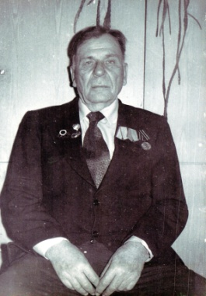
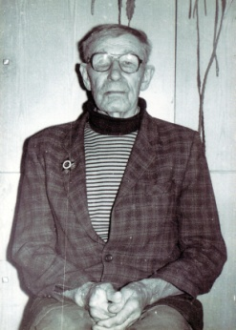
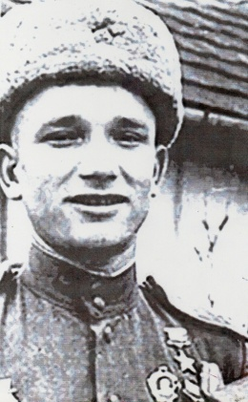
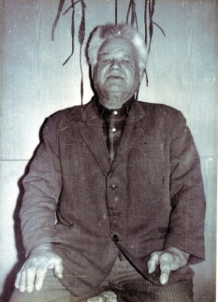
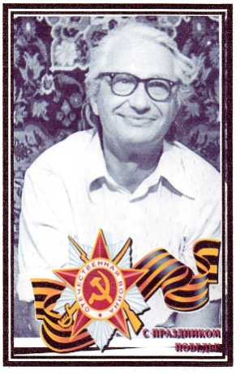
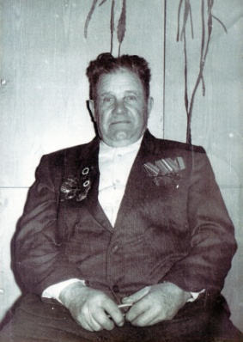
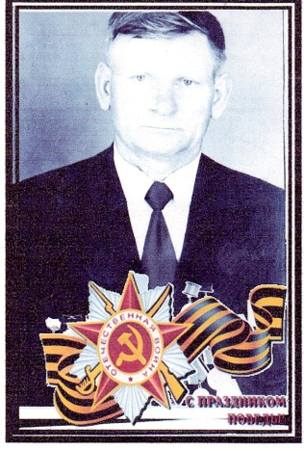
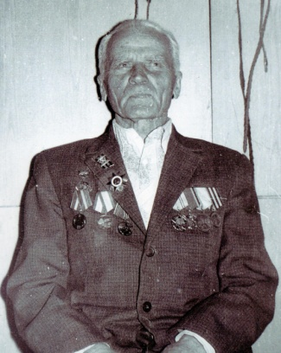
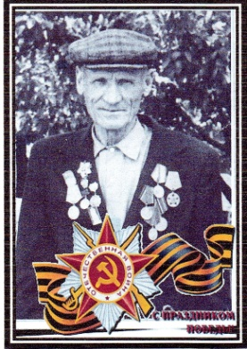
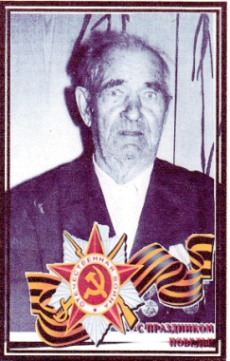
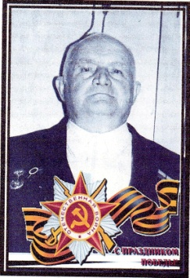

Slide 3
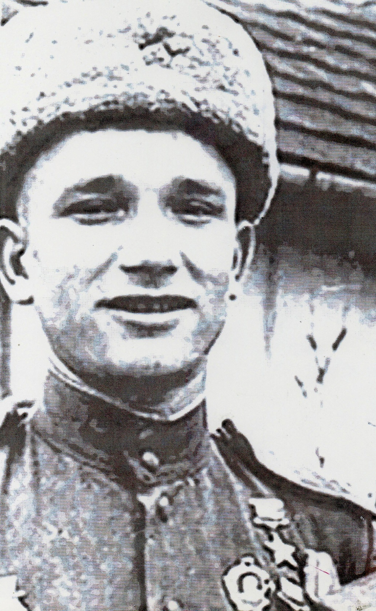


Герой Советского Союза
Воликов Семен Антонович

Slide 4
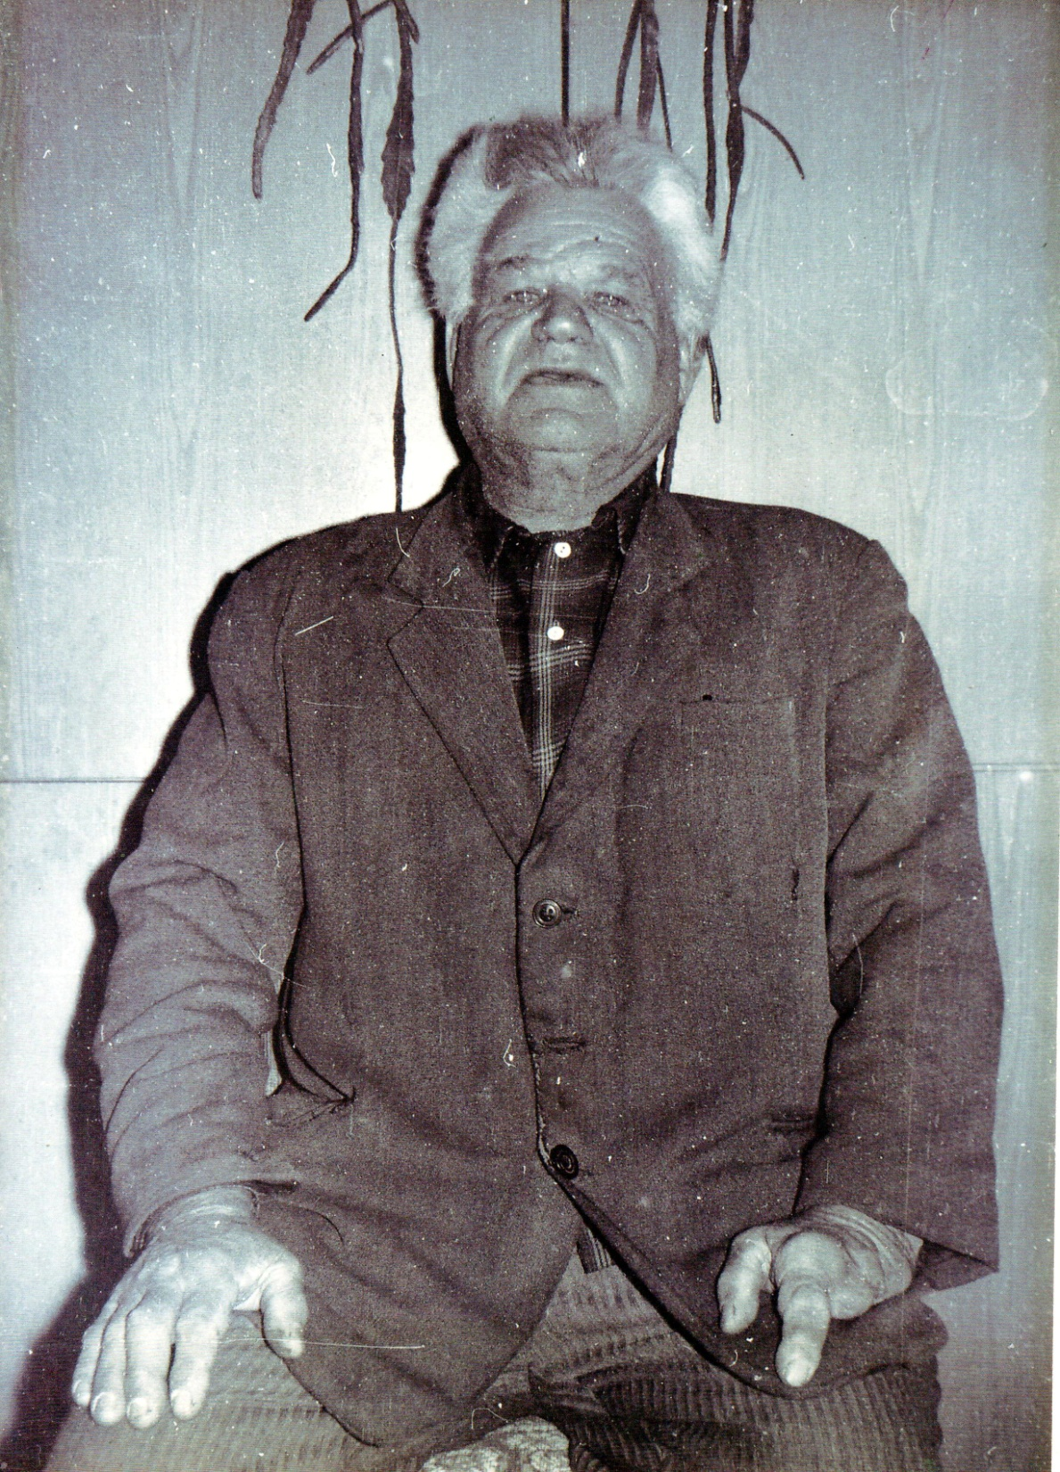

Лисицкий Иван Захарович

Slide 5
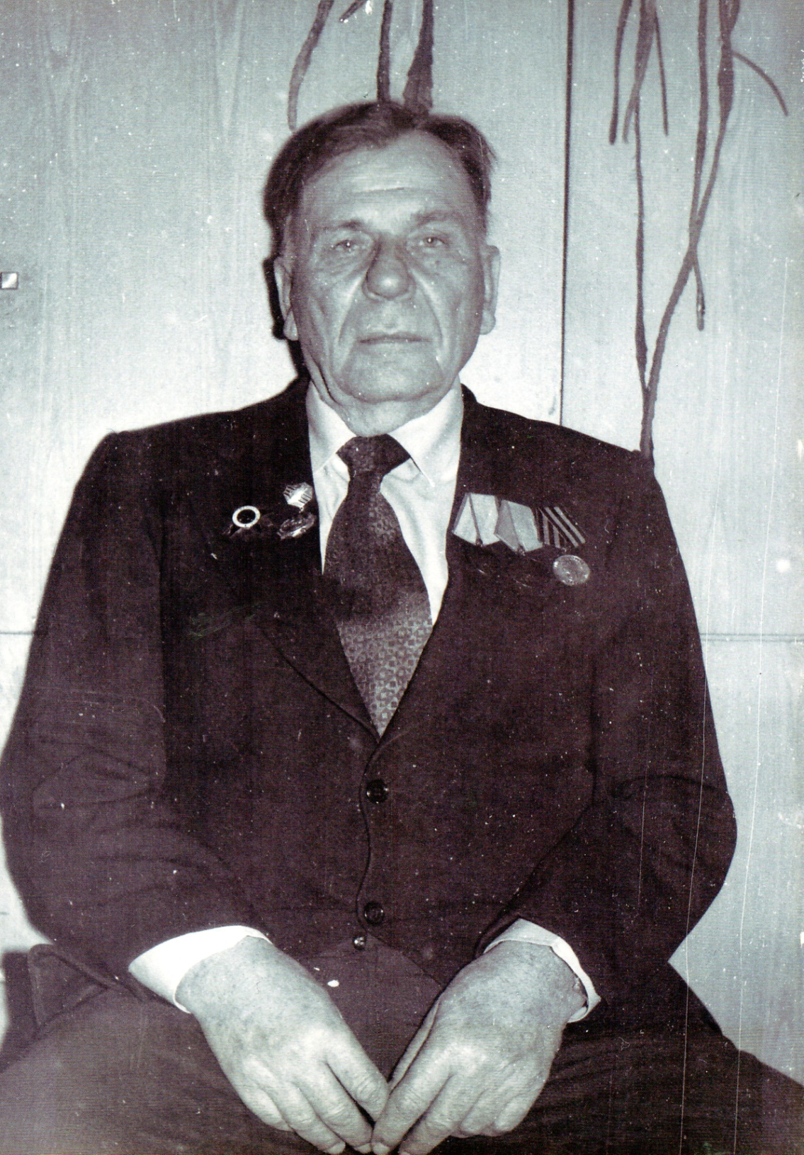
Лысенко Пётр Иванович

Slide 6
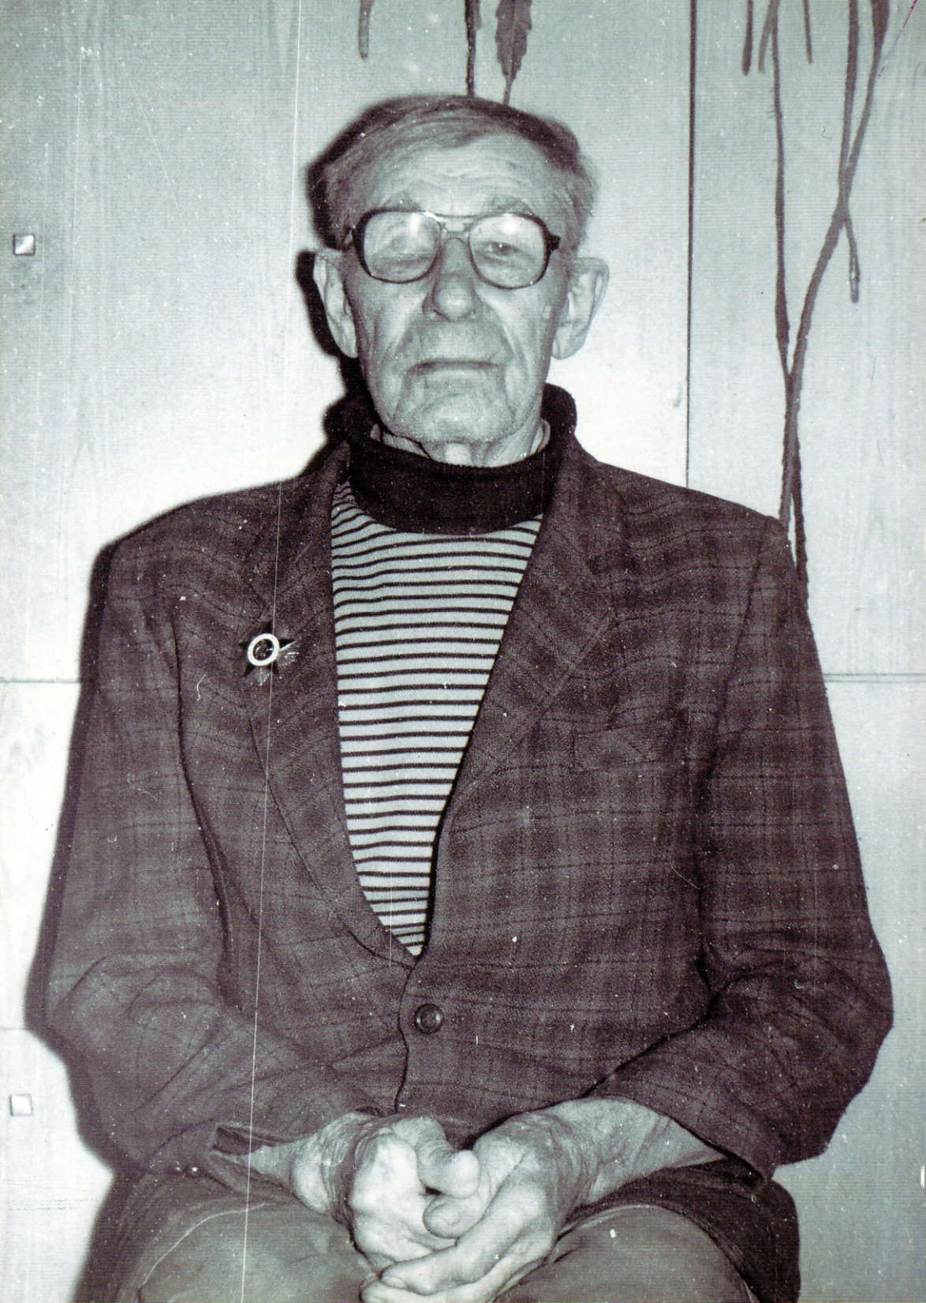
Тесля
Фёдор Дмитриевич

Slide 7
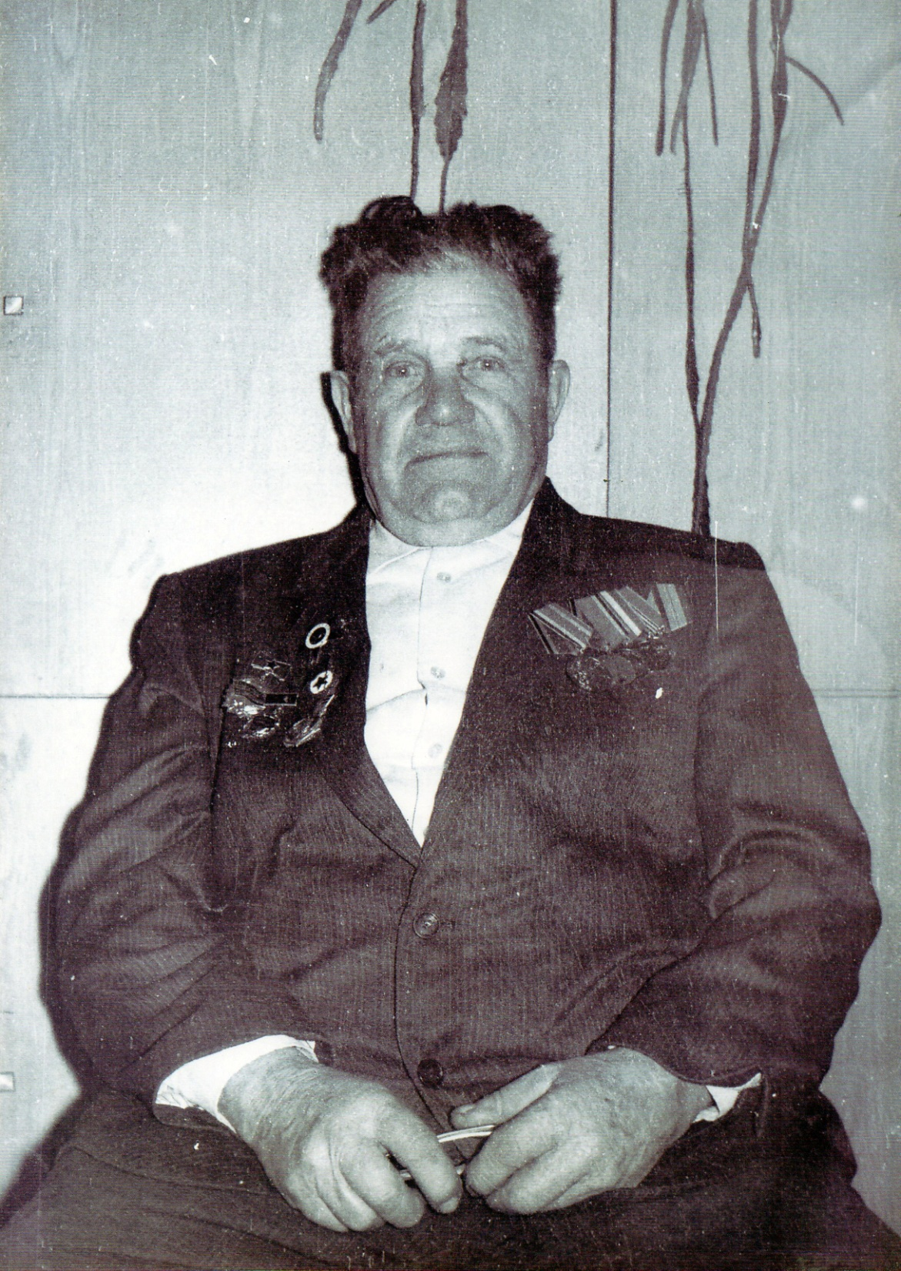
Сухотерин Василий Алексеевич

Slide 8

Верёвкин Алексей Порфирьевич

Slide 9
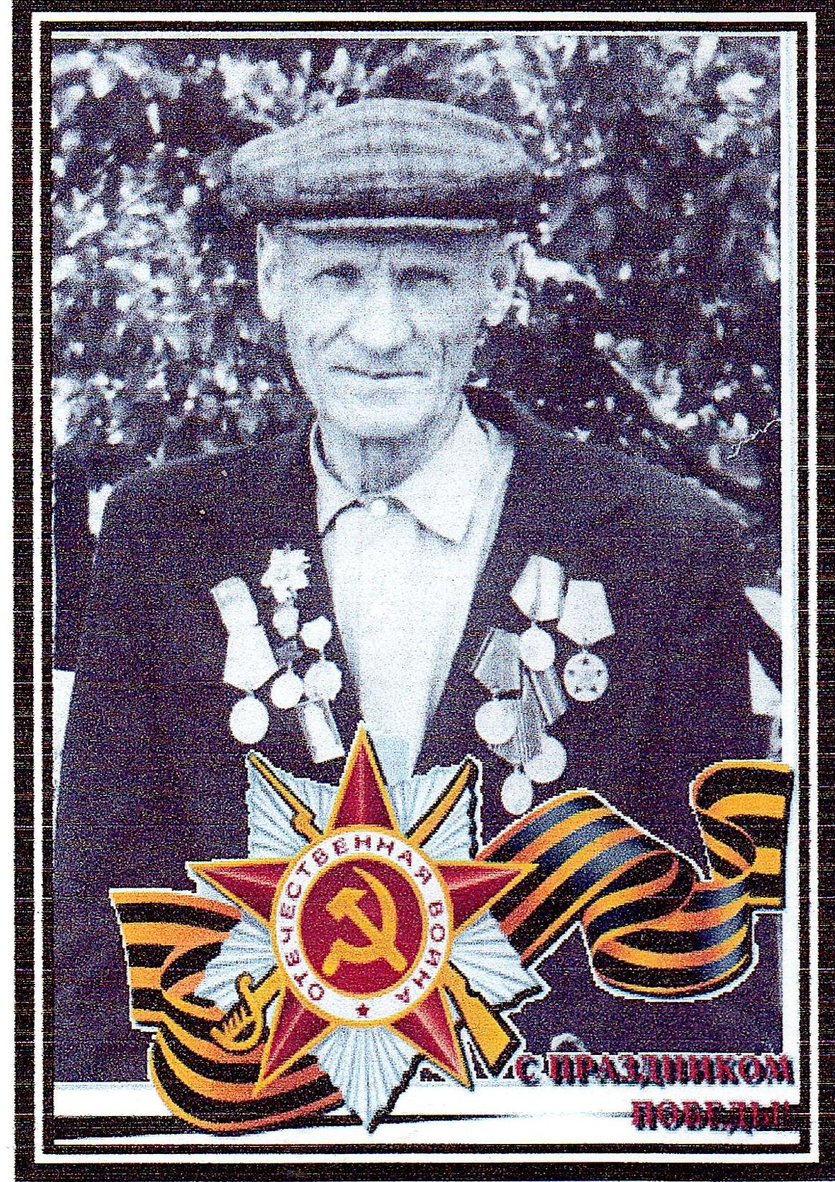
Бобровский Михаил Петрович
1921-1991 гг.

Slide 10
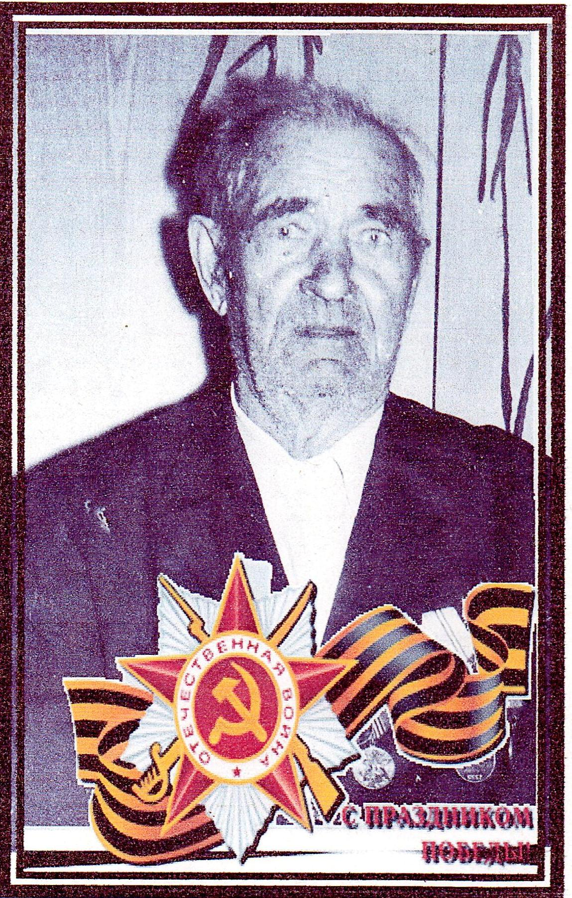
Любомищенко Владимир Филлипович

Slide 11

Фоменко Петр Иванович
1919 -2010 гг.

Slide 12
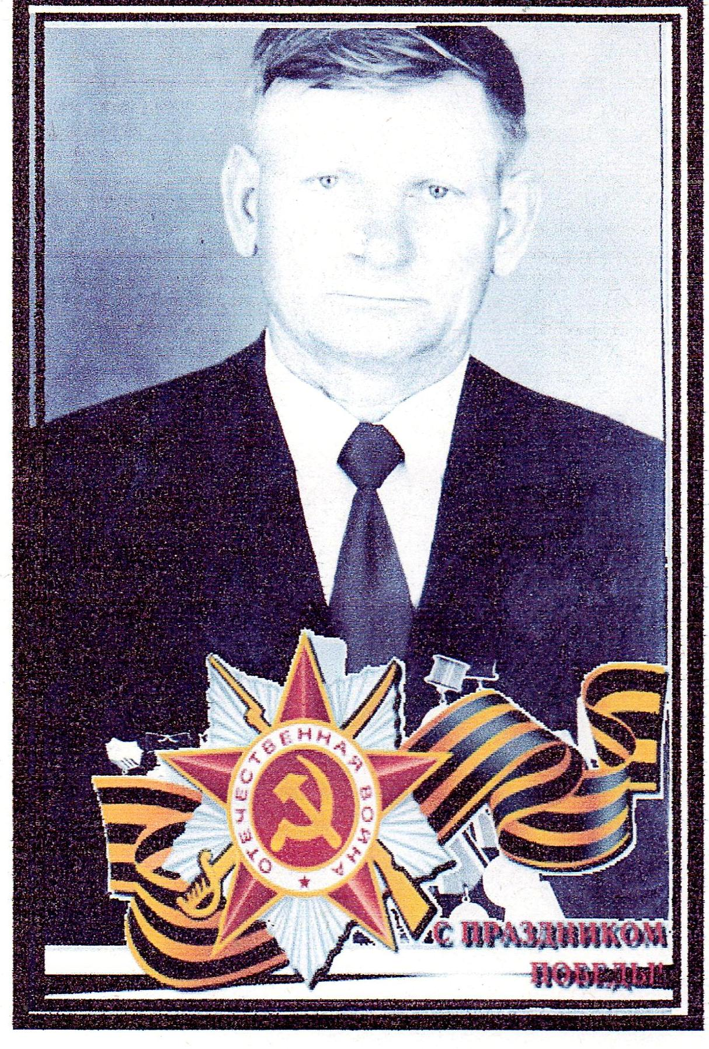
Ситников Михаил Иванович

Slide 13
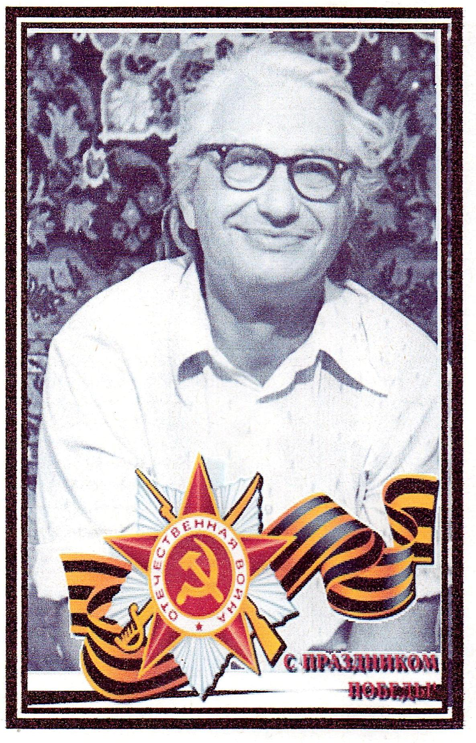
Гладченко Иван Аристархович
1921 -1995 гг.

Slide 14
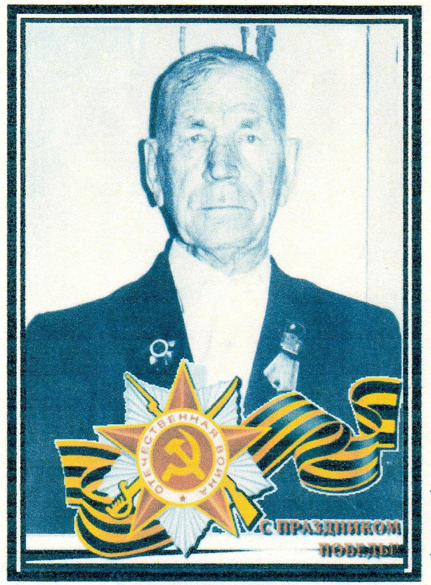
Краснов Петр Петрович
1913-2003 гг.

Slide 15
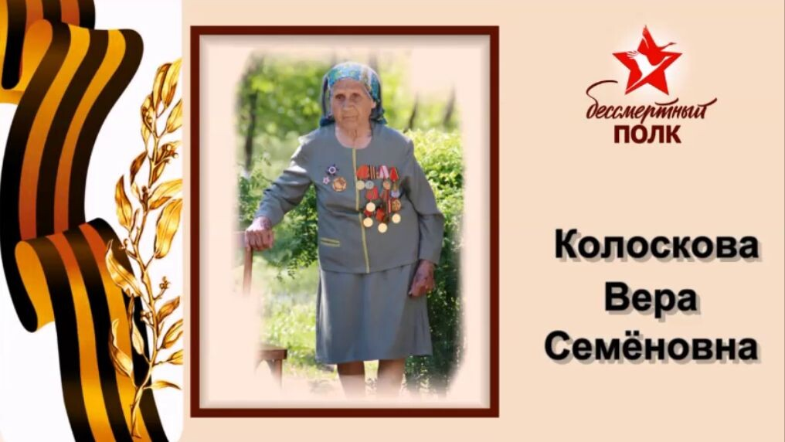
Колоскова
Вера Семёновна
08.09.1919- 25.05.2017 гг.

Slide 16
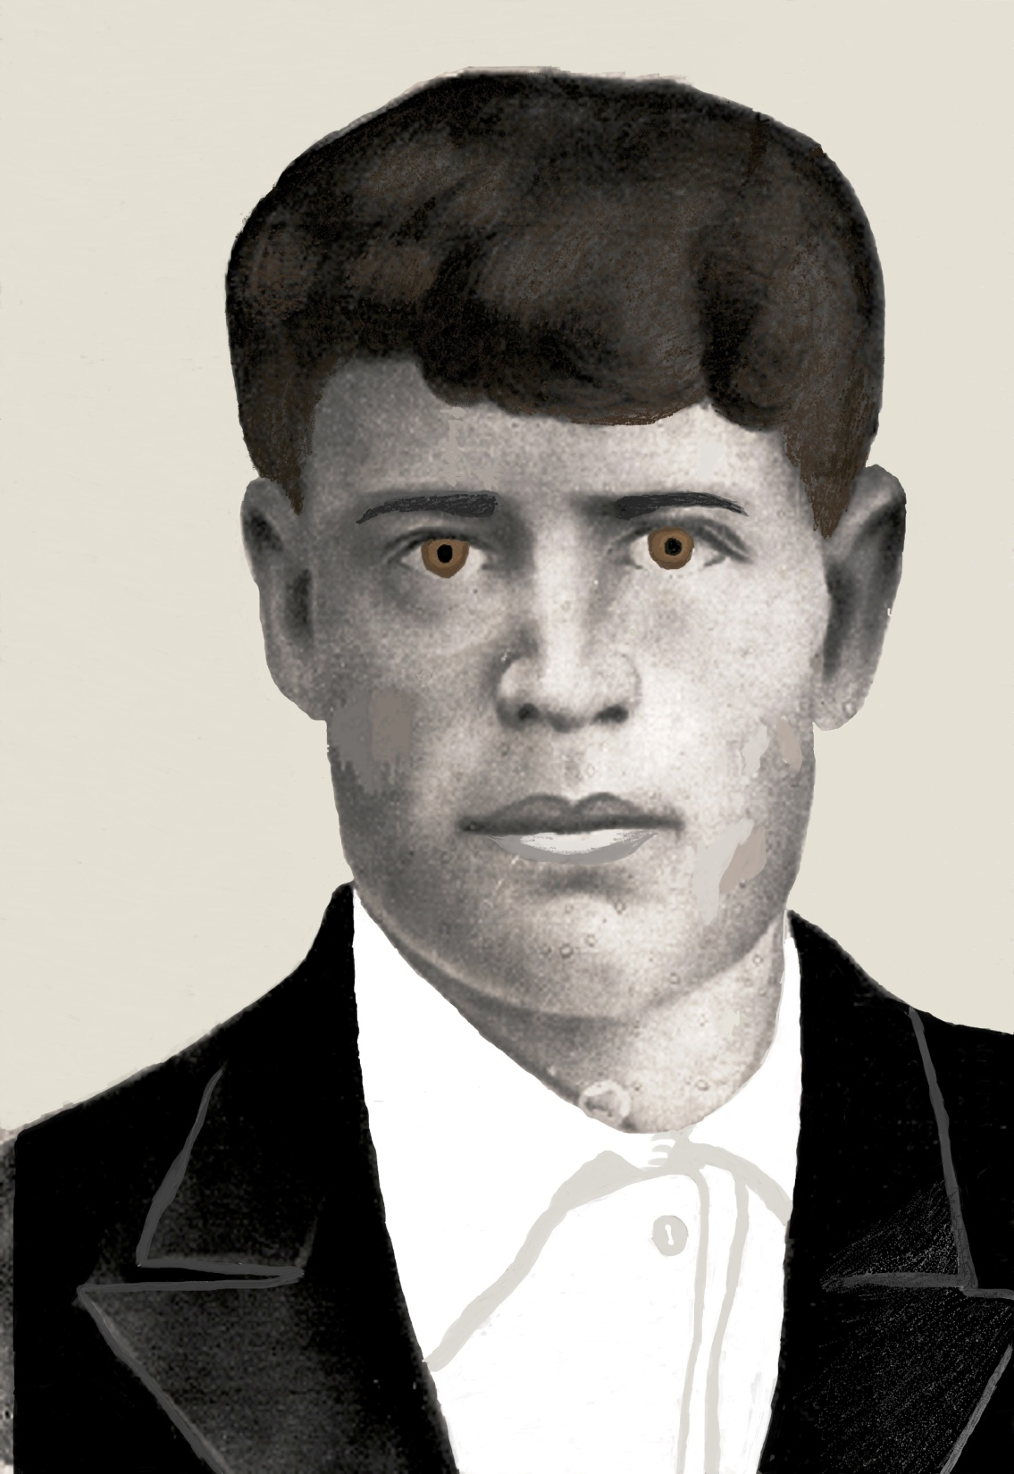
Тарасов
Александр Тимофеевич
21.02.1914-17.01.1944

Slide 17
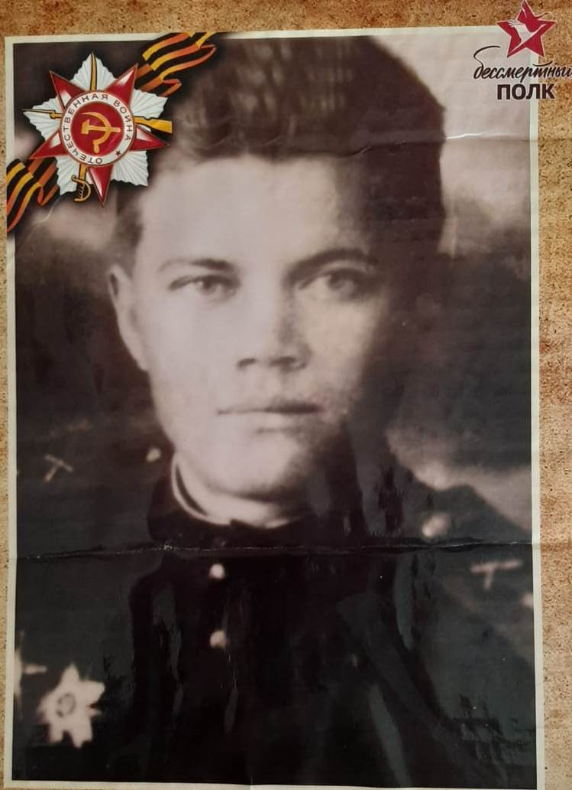
Ряснов Иван Стефанович
Майор
1923-1995 гг.

Slide 18
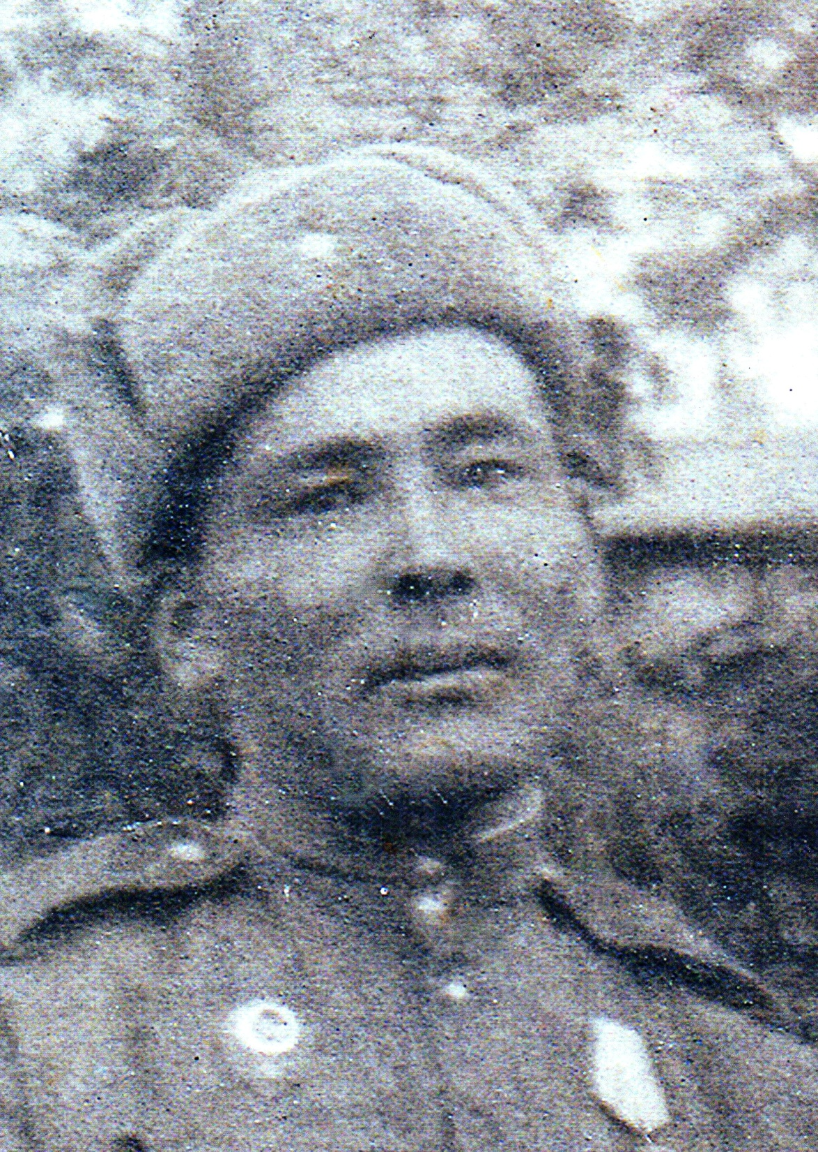
Букаев Захар Степанович
1915 -1987 гг.

Slide 19
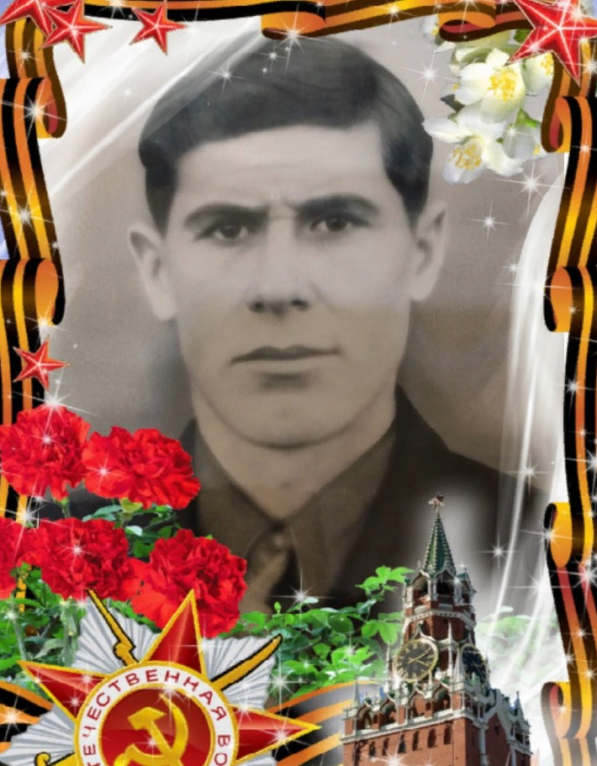
Тищенко
Василий Васильевич
1908-1943 гг.

Slide 20

Филимонов
Ефим
Васильевич

Slide 21
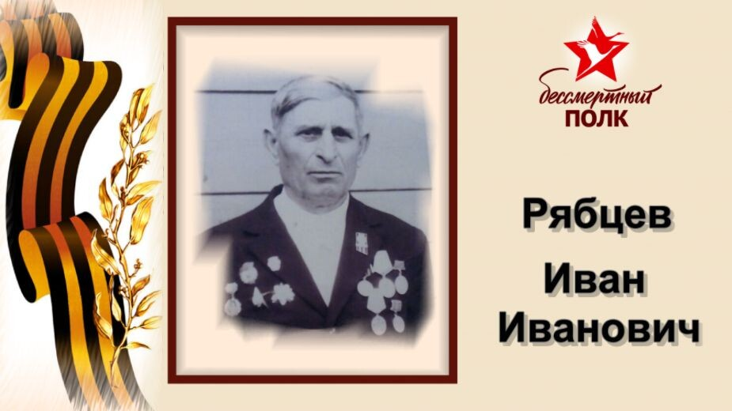
Рябцев
Иван
Иванович

Slide 22
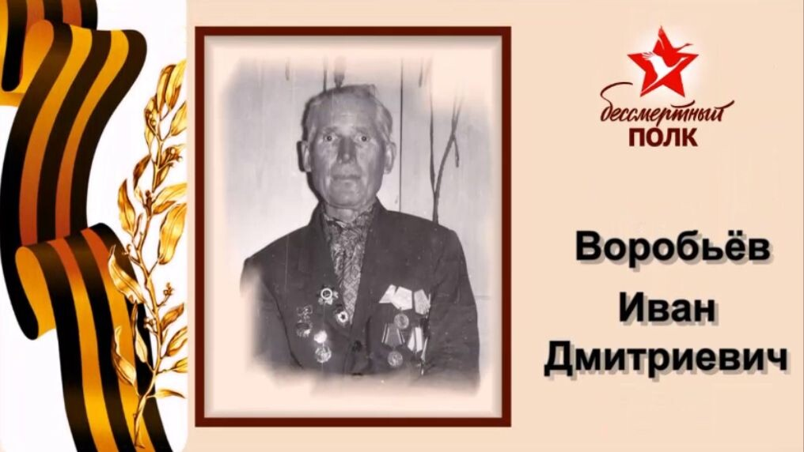
Воробьёв
Иван
Дмитриевич

Slide 23
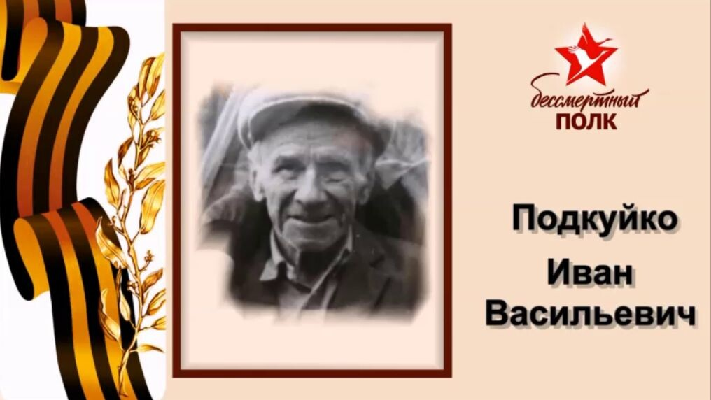
Подкуйко
Иван
Васильевич

Slide 24
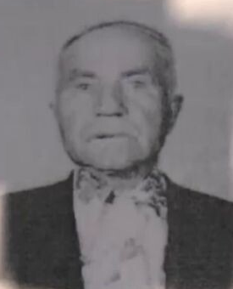
Волков
Пётр
Иванович

Slide 25
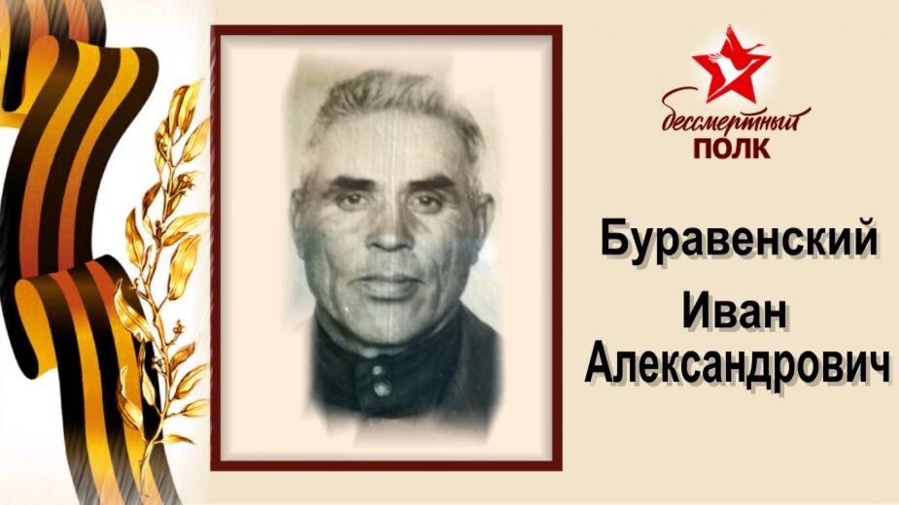
Буравенский
Иван
Александрович

Slide 26

Чумаков
Игнат
Иванович

Slide 27
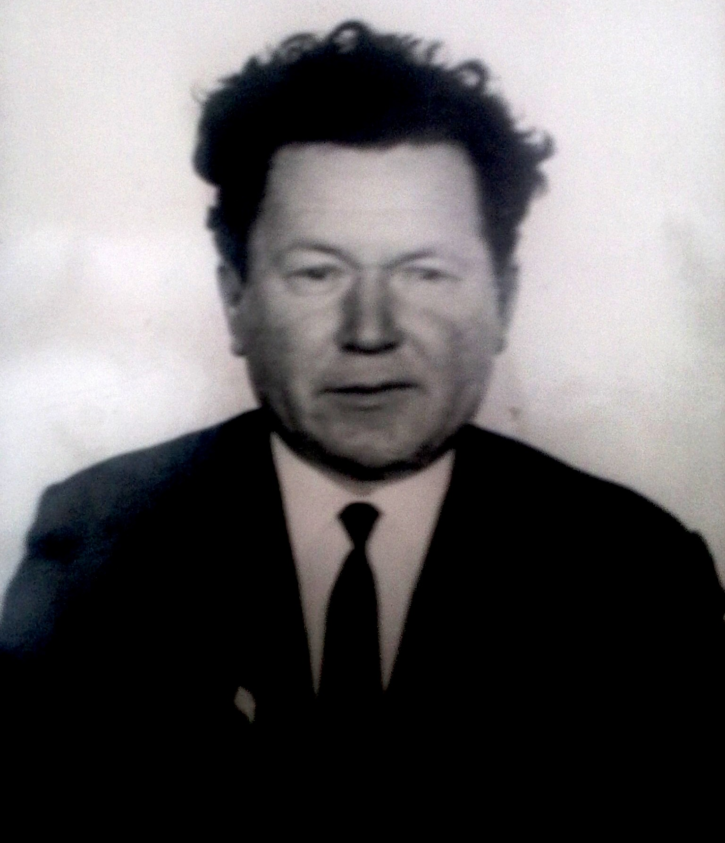
Усольцев
Михаил
Валерьевич

Slide 28
Кирдяшов
Александр
Евстигнеевич
1911-1985гг

Slide 29



За чистое небо, за мир и покой
Вам, ветераны, поклон наш земной!
Заслуг перед Родиной ваших не счесть,
За это сегодня вам слава и честь —
За то, что не дали вы шансов врагам.
Желаем здоровья и радости вам!

Slide 30


1945 - 2021 гг.
76 лет

